Slide 1

Class period 13
บทที่ 6 การแสดงผลการกระจายของข้อมูล (ต่อ)
Visualize_Data_Distribution part2
โดย ผศ. ดร.ธนพงศ์ อินทระ สาขาวิชาสถิติ มหาวิทยาลัยขอนแก่น

Slide 2
quiz3 (5 นาที)
โหลดตาราง ตค57 กับ ตาราง พย57
จากไฟล์ จัดซื้อ ตค57-ตค58
จาก https://data.go.th/dataset/item_fadc318e-7743-4bc2-84d1-a19210a9bbd6
โดย ผศ. ดร.ธนพงศ์ อินทระ สาขาวิชาสถิติ มหาวิทยาลัยขอนแก่น
1

Slide 3
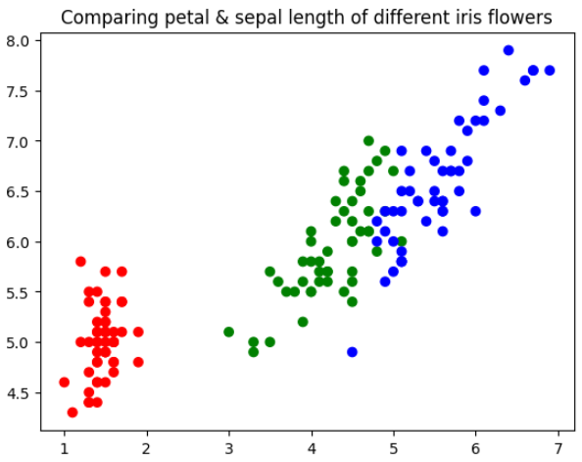
การเพิ่มชื่อกราฟ
สามารถตั้งชื่อกราฟตามที่ต้องการได้โดยการใช้คำสั่ง plt.title() เช่น
plt.scatter(df2['PetalLength'],df2['SepalLength'],c=df2['Name’])
plt.title('Comparing petal & sepal length of different iris flowers');
โดย ผศ. ดร.ธนพงศ์ อินทระ สาขาวิชาสถิติ มหาวิทยาลัยขอนแก่น
2

Slide 4
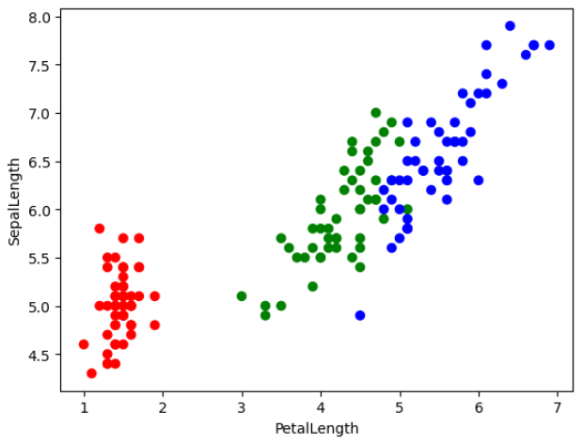
การเพิ่มชื่อแกนในกราฟ
สามารถตั้งชื่อแกนในกราฟตามที่ต้องการได้โดยการใช้คำสั่ง plt.xlabel() และ plt.ylabel() เช่น
plt.scatter(df2['PetalLength'],df2['SepalLength'],c=df2['Name’])
plt.xlabel('PetalLength')
plt.ylabel('SepalLength')
โดย ผศ. ดร.ธนพงศ์ อินทระ สาขาวิชาสถิติ มหาวิทยาลัยขอนแก่น
3

Slide 5
การแยกข้อมูลเพื่อกำหนดลักษณะ marker แต่ละกลุ่ม
โดยการแยกข้อมูลเพื่อกำหนดลักษณะ marker แต่ละกลุ่ม จำเป็นที่จะต้องรู้ลำดับและจำนวน record ของแต่ละกลุ่มก่อน เช่น
ในข้อมูลดอกไม้ iris มีอยู่ 3 สายพันธุ์ คือ
Iris-setosa, Iris-versicolor และ Iris-verginiga
เมื่อรู้ข้อมูลลำดับและจำนวน record แต่ละสายพันธุ์ สามารถกำหนด record ที่ต้องการแยกได้
Iris-setosa คือ [ :50] ข้อมูล record แรกถึง record ที่ 49
Iris-versicolor คือ [50:100] ข้อมูล record ที่ 50 ถึง record ที่ 99
Iris-verginiga คือ [100: ] ข้อมูล record ที่ 99 ถึง record สุดท้าย
โดย ผศ. ดร.ธนพงศ์ อินทระ สาขาวิชาสถิติ มหาวิทยาลัยขอนแก่น
4

Slide 6
ตัวอย่างใช้การแยกข้อมูลเพื่อ plot กราฟซ้อนกัน
plt.scatter(df2['PetalLength'][:50],df2['SepalLength'][:50], c=df2['Name'][:50])
plt.scatter(df2['PetalLength'][50:100],df2['SepalLength'][50:100], c=df2['Name'][50:100])
plt.scatter(df2['PetalLength'][100:],df2['SepalLength'][100:], c=df2['Name'][100:])
โดย ผศ. ดร.ธนพงศ์ อินทระ สาขาวิชาสถิติ มหาวิทยาลัยขอนแก่น
5

Slide 7
Parameter: label และคำสั่ง plt.legend() ใช้กำหนดชื่อและแสดงชื่อ marker แต่ละกลุ่ม
สามารถกำหนดชื่อ marker แต่ละกลุ่มได้ โดยการใส่ Parameter: label เพิ่มในข้อมูลที่แยกตามลำดับและจำนวน record ของแต่ละกลุ่ม
และใช้คำสั่ง plt.legend() เพื่อแสดงชื่อบนรูปกราฟ เช่น
plt.scatter(df2['PetalLength'][:50],df2['SepalLength'][:50],c=df2['Name'][:50],label='setosa’)
plt.scatter(df2['PetalLength'][50:100],df2['SepalLength'][50:100],c=df2['Name'][50:100],label='versicolor’)
plt.scatter(df2['PetalLength'][100:],df2['SepalLength'][100:],c=df2['Name'][100:],label='verginiga’)
plt.legend()
โดย ผศ. ดร.ธนพงศ์ อินทระ สาขาวิชาสถิติ มหาวิทยาลัยขอนแก่น
6

Slide 8
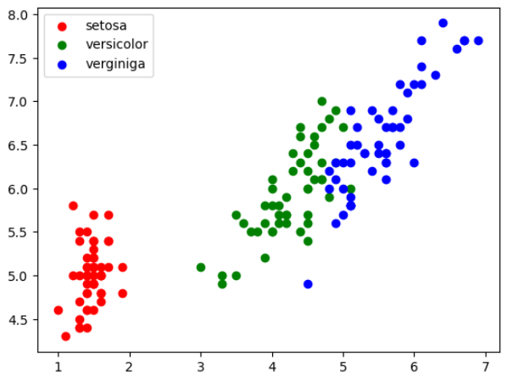
ผลลัพธ์ตัวอย่าง กำหนดชื่อและแสดงชื่อ marker แต่ละกลุ่ม
โดย ผศ. ดร.ธนพงศ์ อินทระ สาขาวิชาสถิติ มหาวิทยาลัยขอนแก่น
7

Slide 9
Parameter: s ใช้ขนาดของ marker แสดงค่าของ feature
สามารถกำหนดขนาดของ marker โดยการใส่และกำหนด Parameter: s= nomination ที่ 3 สำหรับดูการกระจายของข้อมูลระหว่าง 3 nomination (คอลัมน์) โดย nomination ที่ 3 จะถูกเปรียบเทียบในรูปแบบขนาด ค่ามาก marker จะขนาดใหญ่ ค่าน้อย marker จะขนาดเล็ก เช่น
ตัวอย่างการใช้งาน Parameter: s ต้องการเพิ่มคอลัมน์ PetalWidth เป็น nomination ที่ 3
plt.scatter(df2['PetalLength'][:50],df2['SepalLength'][:50],c=df2['Name'][:50],label='setosa’,s=df2['PetalWidth’][:50])
โดย ผศ. ดร.ธนพงศ์ อินทระ สาขาวิชาสถิติ มหาวิทยาลัยขอนแก่น
8

Slide 10
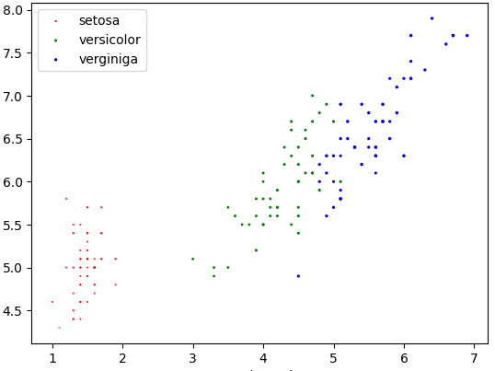
ผลลัพธ์ตัวอย่างการใช้งาน Parameter: s
plt.scatter(df2['PetalLength'][:50],df2['SepalLength'][:50],c=df2['Name'][:50],label='setosa’ ,s=df2['PetalWidth'][:50] )
plt.scatter(df2['PetalLength'][50:100],df2['SepalLength'][50:100],c=df2['Name'][50:100],label='versicolor’ ,s=df2['PetalWidth'][50:100] )
plt.scatter(df2['PetalLength'][100:],df2['SepalLength'][100:],c=df2['Name'][100:],label='verginiga’ ,s=df2['PetalWidth'][100:] )
plt.legend()
โดย ผศ. ดร.ธนพงศ์ อินทระ สาขาวิชาสถิติ มหาวิทยาลัยขอนแก่น
9

Slide 11
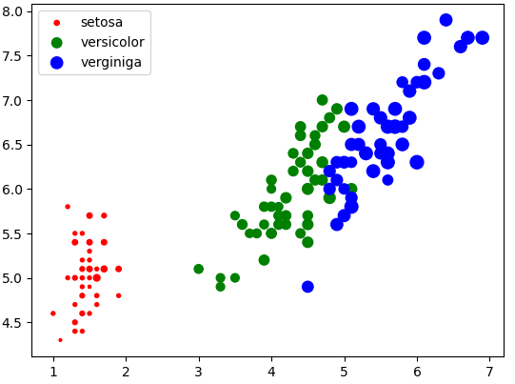
การเพิ่มขนาด marker ที่เล็กเกินไป
สามารถใช้ตัวเลขคูณเข้าไปในข้อมูลผ่านตัวแปร nomination ที่ 3 ใน Parameter: s เพื่อเพิ่มขนาดได้เลย เช่น
s=40*df2['PetalWidth'][50:100]
โดย ผศ. ดร.ธนพงศ์ อินทระ สาขาวิชาสถิติ มหาวิทยาลัยขอนแก่น
10

Slide 12
ตัวอย่างการใช้งาน plt.scatter() และ parameter
plt.scatter(df2['PetalLength'][:50],df2['SepalLength'][:50],alpha=0.5,c=df2['Name'][:50],label='setosa',s=40*df2['PetalWidth'][:50])
plt.scatter(df2['PetalLength'][50:100],df2['SepalLength'][50:100],alpha=0.4,c=df2['Name'][50:100],label='versicolor',s=40*df2['PetalWidth'][50:100])
plt.scatter(df2['PetalLength'][100:],df2['SepalLength'][100:],alpha=0.3,c=df2['Name'][100:],label='verginiga',s=40*df2['PetalWidth'][100:])
plt.legend()
plt.xlabel('PetalLength’)
plt.ylabel('SepalLength’)
plt.title('comparing petal&sepal length of different iris flowers \n(sizes of the circle determine petal widths of the flowers)');
โดย ผศ. ดร.ธนพงศ์ อินทระ สาขาวิชาสถิติ มหาวิทยาลัยขอนแก่น
11

Slide 13
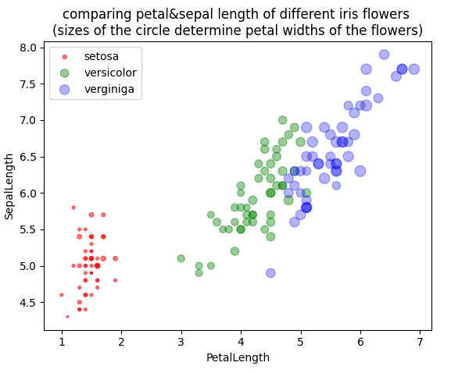
ผลลัพธ์ตัวอย่างการใช้งาน plt.scatter() และ parameter
โดย ผศ. ดร.ธนพงศ์ อินทระ สาขาวิชาสถิติ มหาวิทยาลัยขอนแก่น
12

Slide 14
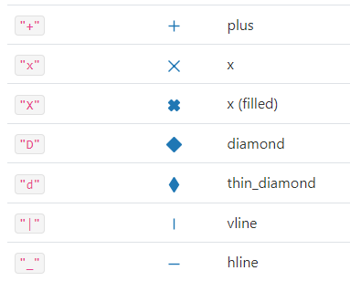
Parameter: marker เปลี่ยนหน้าตาของ Marker
สามารถเปลี่ยนหน้าตา marker ได้ตามที่ต้องการเพื่อความสวยงาม โดยการใส่และกำหนด Parameter: marker
สัญลักษณ์หน้าตา marker ต่างๆ สามารถหาได้จาก
https://matplotlib.org/stable/api/markers_api.html#module-matplotlib.markers
ตัวอย่าง
โดย ผศ. ดร.ธนพงศ์ อินทระ สาขาวิชาสถิติ มหาวิทยาลัยขอนแก่น
13

Slide 15
การใช้งาน Parameter: marker
สามารถใช้สัญลักษณ์ที่ต้องการใน Parameter: marker ได้เลย เช่น marker='X'
ตัวอย่าง
plt.scatter(df2['PetalLength'][:50],df2['SepalLength'][:50],alpha=0.5, c=df2['Name'][:50],label='setosa',s=40*df2['PetalWidth'][:50],marker='X’)
plt.scatter(df2['PetalLength'][50:100],df2['SepalLength'][50:100],alpha=0.5, c=df2['Name'][50:100],label='versicolor',s=40*df2['PetalWidth'][50:100] ,marker='X’)
plt.scatter(df2['PetalLength'][100:],df2['SepalLength'][100:],alpha=0.5, c=df2['Name'][100:],label='verginiga',s=40*df2['PetalWidth'][100:],marker='X’)
plt.legend()
plt.xlabel('PetalLength’)
plt.ylabel('SepalLength’)
plt.title('comparing petal&sepal length of different iris flowers');
โดย ผศ. ดร.ธนพงศ์ อินทระ สาขาวิชาสถิติ มหาวิทยาลัยขอนแก่น
14

Slide 16
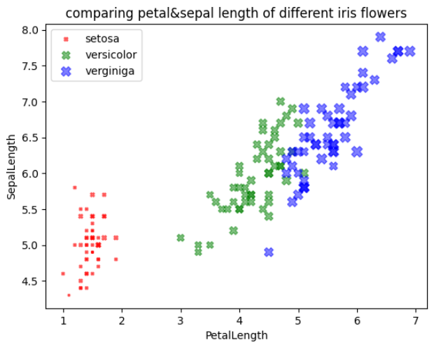
ผลลัพธ์ตัวอย่างการใช้งาน Parameter: marker
โดย ผศ. ดร.ธนพงศ์ อินทระ สาขาวิชาสถิติ มหาวิทยาลัยขอนแก่น
15

Slide 17
สามารถกำหนดหน้าตาของ Marker ตามกลุ่มที่ต้องการได้
ใช้สัญลักษณ์ที่ต้องการใน Parameter: marker แต่ละกลุ่มได้เลย เช่น
plt.scatter(df2['PetalLength'][:50],df2['SepalLength'][:50],alpha=0.5,c=df2['Name'][:50],label='setosa',s=40*df2['PetalWidth'][:50],marker=‘$s$’)
plt.scatter(df2['PetalLength'][50:100],df2['SepalLength'][50:100],alpha=0.5,c=df2['Name'][50:100],label='versicolor',s=40*df2['PetalWidth'][50:100],marker=‘$c$’)
plt.scatter(df2['PetalLength'][100:],df2['SepalLength'][100:],alpha=0.5,c=df2['Name'][100:],label='verginiga',s=40*df2['PetalWidth'][100:],marker=‘$g$’)
plt.legend()
plt.xlabel('PetalLength’)
plt.ylabel('SepalLength’)
plt.title('comparing petal&sepal length of different iris flowers');
โดย ผศ. ดร.ธนพงศ์ อินทระ สาขาวิชาสถิติ มหาวิทยาลัยขอนแก่น
16

Slide 18
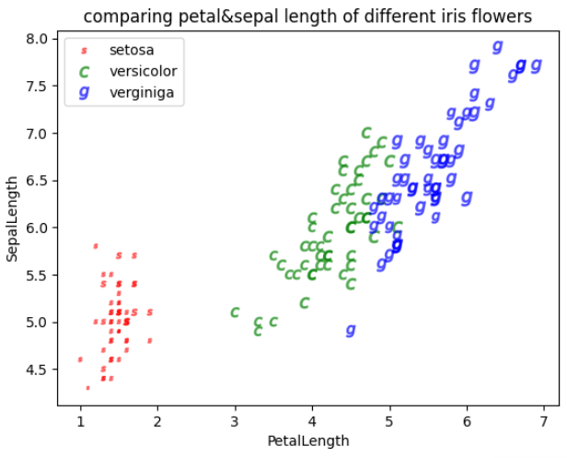
ผลลัพธ์ตัวอย่างกำหนด Marker ตามกลุ่ม
โดย ผศ. ดร.ธนพงศ์ อินทระ สาขาวิชาสถิติ มหาวิทยาลัยขอนแก่น
17

